Slide 1

BÁO CÁO ĐỒ ÁN TỐT NGHIỆP
MAGNETO-DOME
GAME FPS ĐỐI KHÁNG 2V2 TRÊN NỀN UNITY VÀ PHOTON FUSION 2
Học viên thực hiện: Nguyễn Hoàng Gia Khiêm
Giảng viên hướng dẫn: Phạm Thị Hằng
Lớp: K24M-GAME1
Khóa: 2024 - 2026
Notes:
0:00-0:15 — Chào hội đồng, giới thiệu tên đề tài và bản thân. Không đọc lại slide.

Slide 2
NỘI DUNG
01
02
03
GIỚI THIỆU ĐỀ TÀI
MỤC TIÊU
TECH STACK
04
05
06
PHÂN TÍCH & THIẾT KẾ
QUY TRÌNH PHÁT TRIỂN
DEMO TRỰC TIẾP
07
08
09
KẾT QUẢ ĐẠT ĐƯỢC
HƯỚNG PHÁT TRIỂN
KẾT LUẬN
Notes:
0:15-0:35 — Đọc lướt 9 mục, dừng lại ở mục 4 và 6 vì đó là hai phần chính.

Slide 3
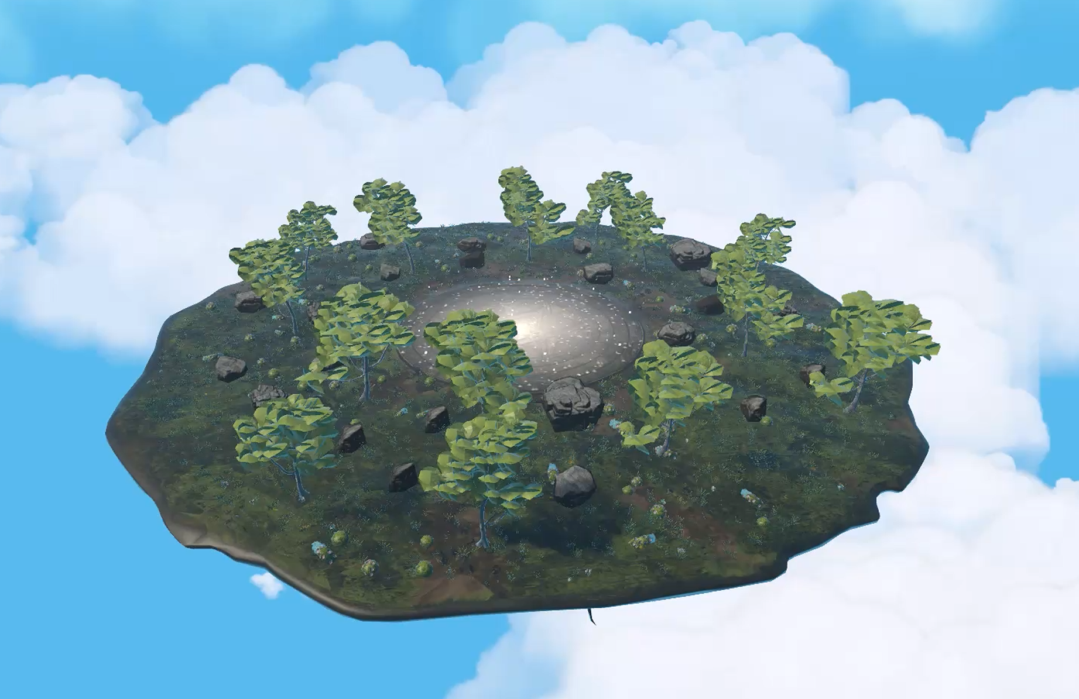
1. GIỚI THIỆU ĐỀ TÀI
Magneto-Dome là game bắn súng góc nhìn thứ nhất 2 đấu 2 theo vòng, diễn ra trên một hòn đảo lơ lửng. Người chơi không có súng — họ dùng găng tay từ tính nạp điện cho đồ vật trong đấu trường rồi bắn chính những đồ vật đó.
KHÔNG SÚNG ĐẠN
Vũ khí là bàn, ghế, cây, đá có sẵn trong map. Hết đồ quanh mình là hết đạn.
KHÔNG THANH MÁU
Trúng đòn không mất máu mà bị nạp điện. Càng nhiễm điện càng bị hất xa.
CHẾT DO VỊ TRÍ
Cách chết duy nhất là rơi khỏi đảo. Đứng ở đâu quan trọng hơn còn bao nhiêu máu.
Notes:
0:35-1:25 — Nói một câu duy nhất về cái mới: không súng, không thanh máu. Đừng kể cốt truyện.

Slide 4
2. MỤC TIÊU
MỤC TIÊU ĐỀ TÀI
PHẠM VI
Xây dựng một game FPS đối kháng 2v2 chơi qua mạng hoàn chỉnh, có thắng thua rõ ràng
Nghiên cứu và áp dụng Photon Fusion 2 ở chế độ Host Mode
Thiết kế một cơ chế chiến đấu thay thế hoàn toàn thanh máu truyền thống
Đồng bộ được vật thể có vật lý qua mạng — phần khó nhất của đề tài
Nền tảng: PC chạy Windows
Một chế độ chơi, một bản đồ, đúng 4 người mỗi trận
Không làm bot máy — mọi người chơi đều là người thật
Không làm tài khoản, không lưu tiến trình giữa các trận
CHỈ TIÊU KỸ THUẬT
60+
<100ms
4
2v2
khung hình/giây ở 1920x1080
độ trễ mạng, khu vực asia
người chơi mỗi trận
chia hai đội Đỏ - Xanh
Notes:
1:25-2:00 — CÓ THỂ BỎ SLIDE NÀY nếu đang chậm giờ. Nói nhanh phạm vi để hội đồng không hỏi về bot.

Slide 5
3. TECH STACK
Unity 6000.3.17f1
URP 17.3.0
Photon Fusion 2
Engine chính. Bản Unity 6 mới nhất.
Luồng dựng hình. Nhẹ, chạy tốt trên máy cấu hình vừa.
Khung mạng. Chạy Host Mode, khu vực máy chủ asia.
New Input System 1.19
ParrelSync
Visual Studio + Git
Đọc phím và chuột, ghép với gói dữ liệu gửi qua mạng.
Nhân bản project để mở 2 client cùng lúc khi thử nghiệm.
Viết mã và quản lý phiên bản.
53
~20.000
1
tệp mã nguồn tự viết
dòng mã tự viết (không tính thư viện)
người thực hiện toàn bộ
Notes:
2:00-2:35 — Nhấn mạnh Fusion 2 Host Mode vì phần sau sẽ quay lại. Đọc nhanh phần còn lại.

Slide 6
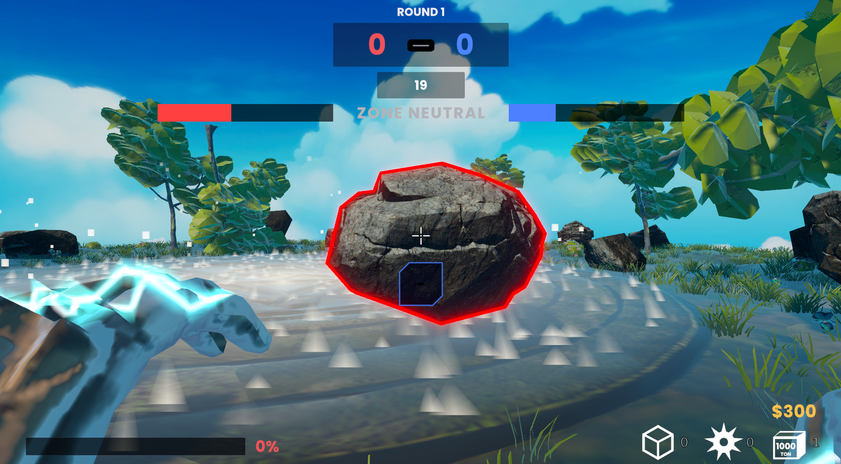
4. PHÂN TÍCH & THIẾT KẾ — MAGNETIC GLOVES
Toàn bộ chiến đấu dựa trên một luật duy nhất: cùng dấu đẩy nhau, trái dấu hút nhau
CỰC DƯƠNG — phím 1
CỰC ÂM — phím 2
Tình huống | Thao tác | Kết quả
Vật chưa có điện | Chuột trái | Nạp điện cùng cực với găng tay
Vật CÙNG dấu | Chuột trái | ĐẨY — vật bay đi, thành đạn
Vật TRÁI dấu | Chuột trái | HÚT — vật bay về tay, cầm được
Đang cầm vật | Chuột phải | Bắn đi — vật phải CÙNG dấu
CẬN CHIẾN — chuột phải khi tay trống
Dưới 6m, cùng dấu: đấm hất văng đối thủ
Dưới 6m, trái dấu: cả hai nảy bật nhẹ ra
Từ 6 đến 60m, trái dấu: kéo áp sát, lướt nhanh về phía đối thủ
Notes:
2:35-3:35 — Slide nặng nhất về luật chơi. Chỉ vào bảng, nói ba dòng giữa. Không đọc hết bảng.

Slide 7
4. PHÂN TÍCH & THIẾT KẾ — AMMO TYPES
Mỗi loại vật thể có một luật riêng, buộc người chơi phải nhìn màu vật trước khi bấm chuột
Loại | Điện tích nạp | Luật riêng
Normal | 10 | Hút đẩy linh hoạt, không có ràng buộc gì thêm
Heavy | 20 | Đang bay thì KHÔNG hút về tay được, chỉ cản lại: tốc độ x0,5 và sát thương x0,5
Spike | 25 | Hút nhầm lúc nó đang bay tới thì chịu gấp đôi điện tích
TNT | 35 | Nổ trong bán kính 6m, lực giảm dần theo khoảng cách
HEAVY VÀ SPIKE LÀ MỘT CẶP ĐỐI XỨNG
Cả hai dùng chung một đoạn mã xử lý, nhưng ý nghĩa ngược nhau: Heavy thưởng cho phản xạ hút, Spike phạt đúng phản xạ đó. Người chơi không thể giữ chuột bừa — phải phân biệt màu vật trong khoảng một phần tư giây.
Notes:
3:35-4:15 — Nhấn vào cặp Heavy/Spike: đây là chỗ thể hiện tư duy thiết kế, không phải chỉ lập trình.

Slide 8
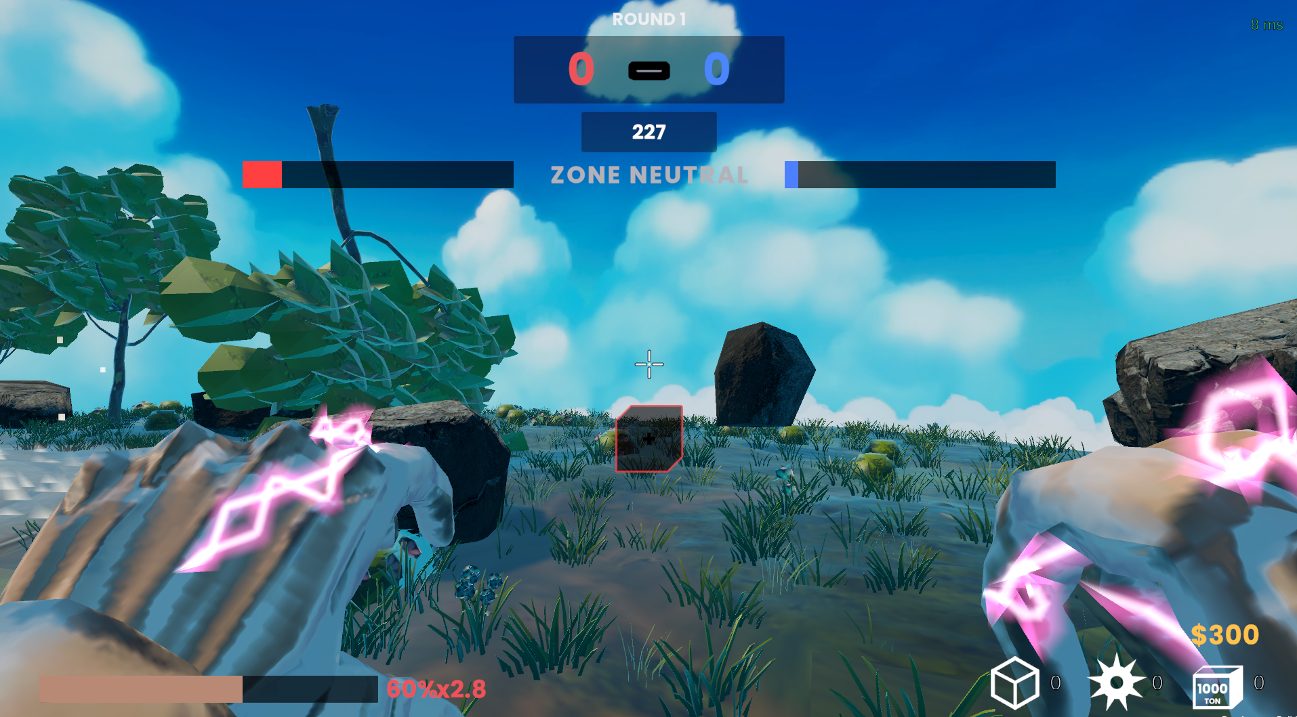
4. PHÂN TÍCH & THIẾT KẾ — OVERLOAD MODE
Trúng đòn không làm mất máu — nó nạp điện vào người. Càng nhiễm điện, từ trường tác động lên bạn càng mạnh, nên cùng một cú đấm sẽ hất bạn đi càng xa.
0 → 100
x1,0 → x4,0
1
thang điện tích thay cho thanh máu
lực văng tăng tuyến tính theo lượng điện
cách chết duy nhất: rơi khỏi đảo
VÌ SAO ĐẦY ĐIỆN LẠI KHÔNG CHẾT
Nếu đầy thanh là chết thì đây chỉ là thanh máu chạy ngược, không có gì mới. Để cái chết đến từ VỊ TRÍ mới tạo được căng thẳng thật: đứng giữa sân với 90% điện vẫn an toàn, còn đứng sát rìa với 30% đã là mạo hiểm.
Hệ quả bắt buộc: pha chiến đấu phải có đồng hồ 5 phút, vì không còn ai chết vì hết máu.
Notes:
4:15-5:35 — SLIDE QUAN TRỌNG NHẤT. Nói chậm. Nếu hội đồng chỉ nhớ một điều, phải là điều này.

Slide 9
4. PHÂN TÍCH & THIẾT KẾ — MATCH FORMAT
CHUẨN BỊ
CHIẾN ĐẤU
KẾT ROUND
ROUND MỚI
15 giây
›
5 phút
›
8 giây
›
—
Mua đồ, bị rào chắn giữ lại
Rào mở, hai đội giao tranh
Cộng điểm, cộng tiền thưởng
Hồi sinh, xả sạch điện về 0
THẮNG MỘT ROUND — hai đường
THẮNG CẢ TRẬN
Chiếm giữ khu trung tâm đủ 60 giây — thắng ngay
Hết giờ 5 phút: đội có tiến độ chiếm cao hơn thắng
Bằng tiến độ thì hoà, không ai được điểm
Đạt 5 round trước VÀ hơn đối thủ ít nhất 2 round
Tỉ số 5-4 không kết thúc trận — vào Overtime
Đấu tiếp tới khi một đội hơn 2 round: 6-4, 7-5...
KINH TẾ
Thắng round +$300 · Thua round +$200 · Trần ví $750 · Cửa hàng 5 vật phẩm: Giáp Cách Điện, Energy Drink, Bộ Xả Điện, Can Xăng, Lõi Tường Chắn
Notes:
5:35-6:10 — Lướt nhanh. Hội đồng chỉ cần thấy trận đấu có cấu trúc và có điểm dừng rõ ràng.

Slide 10
4. PHÂN TÍCH & THIẾT KẾ — NETCODE
Photon Fusion 2 — Host Mode: một máy giữ quyền quyết định, ba máy kia chỉ gửi phím bấm
CLIENT 1
VÌ SAO CHỌN HOST MODE
Chỉ một máy tính vật lý nên hai bên không bao giờ thấy hai kết quả khác nhau
Máy khách không tự quyết định sát thương, nên không gian lận được
Ổn định hơn Shared Mode khi vật thể va chạm liên tục
HOST
StateAuthority
BA NGUYÊN TẮC ĐÃ ÁP DỤNG
CLIENT 2
Chỉ đồng bộ thứ bắt buộc, phần còn lại thì suy ra tại chỗ
Nhưng chỉ suy khi nguồn đáng tin — trên Host, vị trí nhân vật khách thì không
Hiệu ứng và âm thanh phát theo bộ đếm, tránh phát lại khi Fusion tua lại
CLIENT 3
phím bấm ↑ · trạng thái ↓
Notes:
6:10-7:10 — Phần kỹ thuật nặng nhất. Nói nguyên tắc 1 và 2 — đó là bài học thật, không phải lý thuyết sách.

Slide 11
5. QUY TRÌNH PHÁT TRIỂN — WORKFLOW
GIAI ĐOẠN 1
GIAI ĐOẠN 2
GIAI ĐOẠN 3
GIAI ĐOẠN 4
Gameplay chạy một máy
Đưa lên mạng
Hoàn thiện vòng trận
Cân bằng và đánh bóng
Di chuyển, nhảy, lướt
Găng tay từ tính, bốn loại vật thể
Cận chiến, túi đồ
Chuyển sang Fusion Host Mode
Đồng bộ vật thể có vật lý
Gỡ các lỗi do tua lại
Vòng round, kinh tế, cửa hàng
HUD, menu, cài đặt
Âm thanh và lồng tiếng
Thử nghiệm hai máy
Chỉnh số liệu cân bằng
Sửa lỗi, viết tài liệu
CÁCH KIỂM THỬ
Dùng ParrelSync nhân bản project để mở hai client trên cùng một máy — nhờ vậy thử được mọi tình huống mạng mà không cần hai máy tính. Những lỗi chỉ xuất hiện khi có độ trễ thật thì kiểm bằng hai máy riêng, kết nối qua khu vực máy chủ asia.
Notes:
7:10-7:40 — CÓ THỂ BỎ SLIDE NÀY nếu chậm giờ. Nhưng đừng bỏ phần ParrelSync, hội đồng hay hỏi cách test.

Slide 12
5. QUY TRÌNH PHÁT TRIỂN — TOP 3 BUGS
1
Nhân vật máy khách chạy nhanh gấp nhiều lần
Nguyên nhân: Fusion tua lại nhiều lượt mỗi khung hình. Mỗi lượt tua, CharacterController vẫn nhớ vị trí cũ nên quãng đường bị cộng dồn.
Cách chữa: Tắt rồi bật lại CharacterController ở đầu mỗi chuỗi tua, qua IBeforeAllTicks.
2
Vật tung khỏi tay bay lệch ngẫu nhiên
Nguyên nhân: Vật cầm trên tay bị thu nhỏ. Trả lại cỡ thật ngay trong người làm hai khối chồng nhau, PhysX bắn ra lực gỡ kẹt mạnh hơn cả lực tung.
Cách chữa: Dời vật ra khỏi người theo phương ngang trước, rồi mới bật va chạm và trả vật lý.
3
Game tắt đột ngột khi kết thúc trận
Nguyên nhân: Lệnh tắt kết nối được gọi từ bên trong hàm mô phỏng của Fusion — tức là tự huỷ chính thứ đang chạy mình.
Cách chữa: Hoãn lệnh tắt sang khung hình sau bằng coroutine, để thoát khỏi ngăn xếp mô phỏng.
Notes:
7:40-8:40 — Slide ghi điểm với hội đồng kỹ thuật. Kể lỗi số 2 như một câu chuyện, nó dễ hình dung nhất.
8:40-9:20 — MỤC 6: DEMO TRỰC TIẾP (không có slide riêng, Alt+Tab sang game). Mở game sẵn trước buổi bảo vệ. Bấm F1 tắt bảng hướng dẫn kẻo nó tự hiện ở pha chuẩn bị. Thứ tự gợi ý: toàn cảnh đảo -> nạp điện và bắn vật thể -> thanh điện tăng, lực văng tăng -> bị hất khỏi rìa đảo. Demo xong Alt+Tab về slide Kết quả.

Slide 13
7. KẾT QUẢ ĐẠT ĐƯỢC
85
16 ms
53
4
khung hình/giây, bản build 1920x1080
độ trễ tới máy chủ khu vực asia
tệp mã nguồn tự viết
chương báo cáo, 53 trang
TÍNH NĂNG ĐÃ HOÀN THÀNH
VỀ MẶT KỸ THUẬT
Trận 2v2 đầy đủ qua mạng, có thắng thua và Overtime
Bốn loại đạn, cận chiến, kéo áp sát, túi đồ
Chế độ Quá Tải thay thanh máu
Khu chiếm đóng, kinh tế, cửa hàng 5 vật phẩm
HUD, menu, phòng chờ, cài đặt, bảng kết quả
Âm thanh, nhạc nền, lồng tiếng thông báo
Chế độ quan sát khi bị loại khỏi round
Đồng bộ được vật thể có vật lý qua mạng — phần khó nhất của đề tài
Xử lý dứt điểm ba lớp lỗi đặc trưng của mô hình tua lại
Không còn lỗi treo hay tắt đột ngột sau khi sửa
Người chơi thoát giữa trận không làm hỏng trận đấu
Toàn bộ tài nguyên bên thứ ba đều được khai báo và kiểm giấy phép
Notes:
9:20-9:45 — Số đã đo thật ngày 11/10: 85 FPS trên bản build ở 1920x1080 (RX 6600), ping 16 ms tới máy chủ asia. Nếu bị hỏi FPS thì nói kèm độ phân giải.

Slide 14
8. HƯỚNG PHÁT TRIỂN · 9. KẾT LUẬN
HẠN CHẾ CÒN LẠI
HƯỚNG PHÁT TRIỂN
Mới có một bản đồ, nên lối chơi dễ lặp lại
Chưa có bot máy, bắt buộc đủ người thật
Chặn người vào giữa trận, không thay thế được người thoát
Chưa có hệ thống tiến trình giữa các trận
Thêm bản đồ và thêm loại vật thể từ tính mới
Mở rộng quy mô lên 3v3 hoặc 4v4
Chuyển sang máy chủ chuyên dụng thay cho Host Mode
Bổ sung hệ thống tiến trình, giao diện tuỳ biến
KẾT LUẬN
Đã hoàn thành một game FPS đối kháng 2v2 chơi qua mạng, có đầy đủ vòng trận, điều kiện thắng thua, giao diện, hình ảnh và âm thanh
Đã nắm được cách vận hành của mô hình mạng dự đoán và tua lại — gồm cả những cái bẫy mà tài liệu chính thức không nói tới
Đã chứng minh được rằng một cơ chế thay thế thanh máu là khả thi và tạo ra lối chơi khác biệt, không chỉ là ý tưởng trên giấy
Notes:
9:45-10:00 — Kết bằng câu thứ ba: cơ chế mới là khả thi. Đó là đóng góp của đề tài.

Slide 15
CẢM ƠN HỘI ĐỒNG ĐÃ LẮNG NGHE
Rất mong nhận được câu hỏi và góp ý từ hội đồng
MAGNETO-DOME · Nguyễn Hoàng Gia Khiêm · K24M-GAME1
Notes:
Dừng lại ở đây. Bốn slide sau là slide dự phòng, chỉ mở khi hội đồng hỏi đúng chủ đề đó.

Slide 16
TIMELINE
Mốc | Nội dung chính | Kết quả
Giai đoạn 1 | Gameplay chạy một máy: di chuyển, găng tay từ tính, vật thể, cận chiến | Chơi được offline
Giai đoạn 2 | Chuyển toàn bộ sang Photon Fusion 2 Host Mode, đồng bộ vật lý | Hai máy chơi được
Giai đoạn 3 | Vòng round, kinh tế, cửa hàng, HUD, menu, âm thanh, cài đặt | Trận đấu hoàn chỉnh
Giai đoạn 4 | Cân bằng số liệu, kiểm thử hai máy, sửa lỗi, viết báo cáo | Sẵn sàng bảo vệ
Toàn bộ đồ án do một người thực hiện: thiết kế lối chơi, lập trình, dựng cảnh, xử lý âm thanh và viết tài liệu. Không có thành viên nào khác.

Slide 17
BALANCE SHEET
Hạng mục | Giá trị | Hạng mục | Giá trị
Thang điện tích tối đa | 100 | Pha chuẩn bị | 15 giây
Hệ số lực văng khi đầy điện | x4,0 | Pha chiến đấu | 300 giây
Hệ số nhân điện tích nhận vào | x1,5 | Chiếm khu để thắng | 60 giây
Điện tích: Normal / Heavy | 10 / 20 | Hồi sinh sau khi rơi | 5 giây
Điện tích: Spike / TNT | 25 / 35 | Bất tử sau hồi sinh | 2 giây
Bán kính nổ TNT | 6 mét | Thắng trận | 5 round, cách biệt 2
Thưởng thắng / thua round | $300 / $200 | Trần ví | $750

Slide 18
CODE ARCHITECTURE
Người chơi
FPSMovement, PlayerHealth, PlayerMagnetController, InventorySystem, PlayerEconomy, PlayerVisuals
Vật thể
MagneticObject (gộp cả bốn loại trong một lớp, phân biệt bằng enum), MagneticAura, CombatVFX
Điều phối trận
GameManager (vòng round, Overtime, vùng chết), ControlZone, ShopManager
Mạng
NetworkRunnerHandler (khởi tạo Fusion, tạo và vào phòng), RoomPlayer, NetworkInputData
Giao diện
HUDController, MatchResultPanel, LoadingScreen, ControlsOverlay, SettingsUI, RadialMenuController
53 tệp mã nguồn, khoảng 24.000 dòng do học viên tự viết — chưa tính thư viện Photon và các gói bên thứ ba.

Slide 19
CREDITS
Hạng mục | Nguồn | Giấy phép
Mã nguồn, lối chơi, hiệu ứng, giao diện | Học viên tự làm | —
Khung mạng Photon Fusion 2 | Photon Engine | Miễn phí dưới 100 CCU
Mô hình hòn đảo | Sinh bằng Meshy AI | Có ghi nguồn Meshy
Nhân vật và hoạt ảnh | Mixamo — Adobe | Miễn phí, dùng thương mại
Đá, cây | Asset Store: Manufactura K4, Pixel Games | Giấy phép Asset Store
Cỏ, hoa, bụi cây | Quaternius | CC0, dùng tự do
Bầu trời | Asset Store: Render Knight | Gói miễn phí
Nhạc nền | Pixabay | Pixabay Content License
Hiệu ứng âm thanh | Freesound, Kenney, Pixabay | CC0 / CC BY (ghi tác giả)
Giọng thông báo | Sinh bằng ElevenLabs | Có ghi nguồn elevenlabs.io
Danh sách đầy đủ nằm ở Phụ lục B của báo cáo và trong tệp CREDITS.md kèm theo mã nguồn.

